Slide 1

Скачать решение Думы ЧМР «О районном бюджете на 2019 год и плановый период 2020 и 2021 годов»
Бюджет
Чугуевского
муниципального района
на 2019 год
и плановый период
2020 и 2021 годов
Утвержден решением Думы Чугуевского муниципального района
от 18 декабря 2018 года № 403-НПА
«О районном бюджете на 2019 год и плановый период 2020 и 2021 годов»

Slide 2
Основные характеристики районного бюджета на 2019 год и плановый период 2020 и 2021 годов
Решение Думы Чугуевского муниципального района «О районном бюджете на 2019 год и плановый период 2020 и 2021 годов» подготовлено с соблюдением требований Бюджетного кодекса Российской Федерации и решения Думы Чугуевского муниципального района от 31 июля 2009 года № 892 «Положение о бюджетном устройстве, бюджетном процессе и межбюджетных отношениях в Чугуевском муниципальном районе».
Районный бюджет сформирован на трёхлетний период и отвечает основным направлениям бюджетной политики Чугуевского муниципального района на 2019 год и на плановый период 2020 и 2021 годов.
Реализация долгосрочной бюджетной политики в Чугуевском муниципальном районе будет осуществляться по следующим основным направлениям:
приоритизация бюджетных расходов с учетом обеспечения достижения целей национальных проектов в соответствии с Указом Президента Российской Федерации от 7 мая 2018 года № 204 и необходимости реализации на территории Чугуевского муниципального района программ по основным направлениям стратегического развития Чугуевского муниципального района;
- повышение эффективности бюджетных расходов, формирование бюджетных параметров исходя из необходимости безусловного исполнения действующих расходных обязательств, в том числе с учетом их оптимизации и эффективности исполнения, осуществления взвешенного подхода к принятию новых расходных обязательств и сокращения неэффективных бюджетных расходов;
совершенствование инструментов программно-целевого планирования и управления с учетом приоритетов социально-экономического развития и реальных финансовых возможностей бюджета Чугуевского муниципального района, дальнейшего совершенствования системы оценки эффективности реализации муниципальных программ;
- обеспечение прозрачности и открытости бюджета и бюджетной процесса для понимания гражданами реализуемой в районе бюджетной и налоговой политики.

Slide 3
Основные показатели социально – экономического развития
Чугуевского муниципального района на 2019 год и плановый период
2020 и 2021 годов
Прогноз социально-экономического развития Чугуевского муниципального района на 2019 год и плановый период 2020 - 2024 годов разработан в соответствии с требованиями Бюджетного кодекса Российской федерации, Порядка разработки прогноза социально-экономического развития Чугуевского муниципального района, утвержденного постановлением администрации Чугуевского муниципального района 11.09.2009 № 502 «Об утверждении Порядка разработки прогноза социально-экономического развития Чугуевского муниципального района» на основе анализа тенденций развития отраслей экономики и социальной сферы Чугуевского муниципального района.
Прогноз основывается на статистической отчетности предшествующих лет и истекшего периода 2017 года, учитывает состояние, структуру и развитость объектов отраслей материального производства, потребительского рынка, социальной сферы, основные характеристики прогноза социально-экономического развития Чугуевского муниципального района на 2019 год и плановый период 2020-2024 годов, индексы–дефляторы, предложенные Министерством экономического развития РФ.
Показатели | Единица измерения | 2017 год факт | 2018 год оценка | Прогноз
 |  |  |  | 2019 год | 2020 год | 2021 год
Численность населения (среднегодовая) | тыс. человек | 22715 | 22539 | 22336 | 22157 | 21958
Индекс потребительских цен | % | 102,5 | 103,1 | 104,3 | 103,8 | 104,0
Величина прожиточного минимума | руб., в месяц | 12158 | 12457 | 12955 | 13473 | 14012
Объем платных услуг населению | млн.руб. | 158 | 178 | 182 | 185 | 190
Реальные денежные доходы населения | % | 102,5 | 104,0 | 104,0 | 104,0 | 104,0
Уровень зарегистрированной безработицы ( на конец года) | % | 2,3 | 3,0 | 3,0 | 2,8 | 2,8
Среднемесячная номинальная начисленная заработная плата в целом по региону | тыс. руб. | 27,4 | 28,5 | 29,7 | 30,9 | 32,1
Продукция сельского хозяйства | млн.руб. | 618,5 | 618,5 | 640,1 | 660,0 | 681,8

Slide 4
Основные задачи и приоритетные направления бюджетной политики Чугуевского муниципального района на 2019 год и плановый период 2020 и 2021 годов
Целью основных направлений бюджетной политики на 2019-2021 годы является описание условий, принимаемых для составления проекта бюджета Чугуевского муниципального района (далее – районного бюджета) на 2019-2021 годы, основных подходов к его формированию и общего порядка разработки основных характеристик и прогнозируемых параметров районного бюджета, а также обеспечение прозрачности и открытости бюджетного планирования.
Исходя из принципов ответственной бюджетной политики, для поддержания сбалансированности районного бюджета при его формировании, будут приняты меры по включению в бюджет в первоочередном порядке расходов на финансирование действующих расходных обязательств, непринятию новых расходных обязательств, сокращению неэффективных расходов.
Основные направления бюджетной, налоговой и долговой политики являются основой для составления проекта бюджета Чугуевского муниципального района и бюджетов поселений на 2019 год и плановый период 2020 и 2021 годов, а также для повышения качества бюджетного процесса, обеспечения рационального, эффективного и результативного расходования бюджетных средств.
Основные задачи:
- повышение эффективности бюджетных расходов;
- безусловное исполнение принятых социальных обязательств;
- финансовое обеспечение реализации приоритетных для района задач;
- обеспечение открытости и прозрачности общественных финансов

Slide 5
Основные характеристики районного бюджета на 2019 год и плановый период 2020 и 2021 годов
Единицы изменения: руб.
Показатели | Очередной финансовый год | Плановый период
 | 2019 год | 2020 год | 2021 год
Доходы бюджета, всего в том числе: | 843 203 083,62 | 788 956 479,88 | 793 595 571,88
налоговые и неналоговые доходы | 380 215 000,00 | 391 055 000,00 | 396 016 000,00
безвозмездные поступления | 462 988 083,62 | 397 901 479,88 | 397 579 571,88
Расходы бюджета, всего | 845 203 083,62 | 790 956 479,88 | 795 595 571,88
Условно утвержденные расходы | 0,0 | 9 850 300,0 | 19 750 500,0
Дефицит бюджета | -2 000 000,0 | -2 000 000,0 | -2 000 000,0
Объем муниципального долга на конец года | 0,0 | 0,0 | 0,0

Slide 6
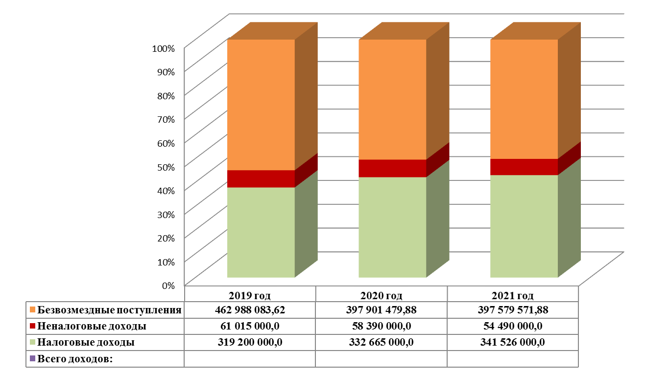
Доходы районного бюджета на 2019 год
и плановый период 2020 и 2021 годов
Единицы изменения: руб.
843 203 083,62 788 956 479,88 793 595 571,88

Slide 7
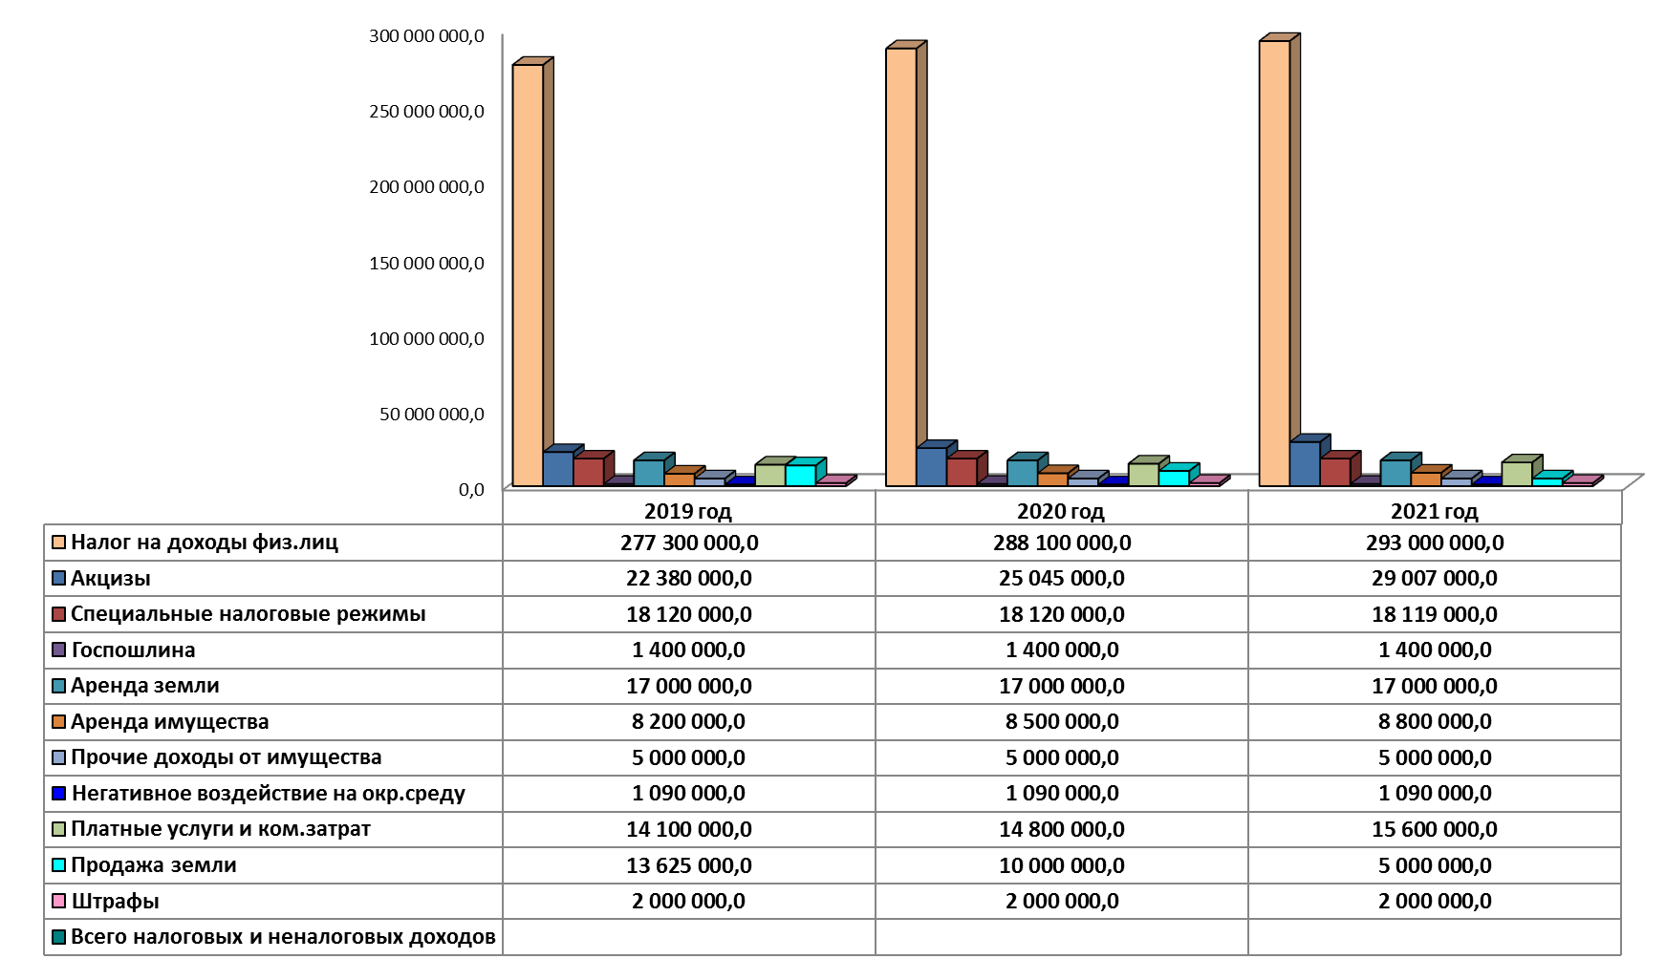
Собственные доходы районного бюджета на 2019 год
и плановый период 2020 и 2021 годов
в разрезе источников доходов
Единицы изменения: руб.
380 215 000,00 391 055 000,00 396 016 000,0

Slide 8
Сведения о безвозмездных поступлениях
на 2019 год и плановый период 2020 и 2021 годов
Единицы изменения: руб.
Наименование безвозмездных поступлений | 2019год | 2020год | 2021год
Дотации бюджетам муниципальных районов на выравнивание бюджетной обеспеченности | 7 478 240,00 | 5 982 592,00 | 5 982 592,00
Субвенции бюджетам муниципальных районов на государственную регистрацию актов гражданского состояния | 2 321 680,00 | 1 920 260,00 | 1 597 200,00
Субвенции бюджетам муниципальных районов на осуществление первичного воинского учета на территориях, где отсутствуют военные комиссариаты | 416 493,00 | 416 493,00 | 416 493,00
Субвенции бюджетам муниципальных районов на составление (изменение) списков кандидатов в присяжные заседатели Федеральных судов общей юрисдикции Российской Федерации | 21 020,00 | 21 919,00 | 23 071,00
Субвенции бюджетам муниципальных районов на компенсацию части платы, взимаемой с родителей (законных представителей) за присмотр и уход за детьми, посещающими образовательные организации, реализующие образовательные программы дошкольного образования | 5 491 000,00 | 5 491 000,00 | 5 491 000,00
Субвенции бюджетам муниципальных районов на выполнение передаваемых полномочий по осуществлению выравнивая бюджетной обеспеченности поселений, входящих в состав муниципального района | 13 608 397,00 | 13 608 397,00 | 13 608 397,00
Субвенции бюджетам муниципальных образований Приморского края на обеспечение бесплатным питанием детей, обучающихся в младших классах (1-4 включительно) в муниципальных общеобразовательных учреждениях Приморского края | 16 715 424,00 | 16 715 424,00 | 16 715 424,00
Субвенции бюджетам муниципальных районов на выполнение передаваемых полномочий на выполнение передаваемых полномочий на обеспечение деятельности комиссий по делам несовершеннолетних | 1 137 906,00 | 1 137 906,00 | 1 137 906,00
Субвенции бюджетам муниципальных районов на выполнение передаваемых полномочий на реализацию дошкольного, общего и дополнительного образования в муниципальных общеобразовательных учреждениях по основным общеобразовательным программам | 273 408 000,00 | 273 408 000,00 | 273 408 000,00

Slide 9
Сведения о безвозмездных поступлениях
на 2019 год и плановый период 2020 и 2021 годов
Единицы изменения: руб.
Наименование безвозмездных поступлений | 2019год | 2020год | 2021год
Субвенции бюджетам муниципальных районов на выполнение органами местного самоуправления отдельных государственных полномочий по государственному управлению охраной труда | 747 157,00 | 747 157,00 | 747 157,00
Субвенции бюджетам муниципальных районов на выполнение органами местного самоуправления отдельных государственных полномочий по созданию административных комиссий | 747 873,00 | 737 873,00 | 737 873,00
Субвенции на обеспечение государственных гарантий реализации прав на получение общедоступного и бесплатного дошкольного образования в муниципальных дошкольных образовательных организациях | 70 071 000,00 | 70 071 000,00 | 70 071 000,00
Субвенции на организацию и обеспечение оздоровления и отдыха детей (за исключением организации отдыха детей в каникулярное время) | 4 037 058,00 | 4 037 058,00 | 4 037 058,00
Субвенции на осуществление государственных полномочий по регистрации и учету граждан, имеющих право на получение жилищных субсидий в связи с переселением из районов Крайнего Севера и приравненных к ним местностей | 366,88 | 366,88 | 366,88
Субвенции на реализацию государственных полномочий Приморского края по организации проведения мероприятий по предупреждению и ликвидации болезней животных, их лечению, защите населения от болезней, общих для человека и животных | 382 811,00 | 382 811,00 | 382 811,00
Субвенции на осуществление отдельных государственных полномочий по обеспечению мер социальной поддержки педагогическим работникам муниципальных образовательных организаций | 3 150 000,00 | 3 150 000,00 | 3 150 000,00
Субвенции на реализацию госуд полномочия по установлению регулируемых тарифов на регулярные перевозки пассажиров и багажа автомобильным и наземным электрическим общественным транспортом по муниципальным маршрутам в границах муниципального образования | 3 223,00 | 3 223,00 | 3 223,00

Slide 10
Сведения о безвозмездных поступлениях
на 2019 год и плановый период 2020 и 2021 годов
Единицы изменения: руб.
Наименование безвозмездных поступлений | 2019год | 2020год | 2021год
Субсидии на строительство, реконструкцию зданий (в т. ч. проектно-изыскательские работы) муниципальных образовательных организаций, реализующих основную общеобразовательную программу дошкольного образования | 4 500 000,00
Субсидии на комплектование книжных фондов библиотек и обеспечение информационно-техническим оборудованием библиотек | 146 096,18
Субсидии на развитие спортивной инфраструктуры, находящейся в муниципальной собственности | 12 000 000,00
Обеспечение детей-сирот и детей, оставшихся без попечения родителей, жилыми помещениями | 22 895 935,92
Субсидии на обеспечение граждан твердым топливом (дровами) | 3 810 000,00
Субсидии на строительство, реконструкцию ремонт объектов культуры (в т. ч. проектно-изыскательские работы) , находящиеся в муниципальной собственности и приобретение объектов культуры для муниципальных нужд | 13 002 360,00
Субсидии на социальные выплаты молодым семьям для приобретения (строительства) стандартного жилья | 278 800,00
Субсидии на капитальный ремонт и ремонт автомобильных дорог общего пользования населенных пунктов | 6 000 000,00
Межбюджетные трансферты, передаваемые бюджетам муниципальных районов из бюджетов поселений на осуществление части полномочий по решению вопросов местного значения в соответствии с заключенными соглашениями | 70 000,00 | 70 000,00 | 70 000,00
Всего безвозмездных поступлений от других бюджетов бюджетной системы Российской Федерации | 462 998 083,62 | 397 901 479,88 | 397 579 571,88

Slide 11
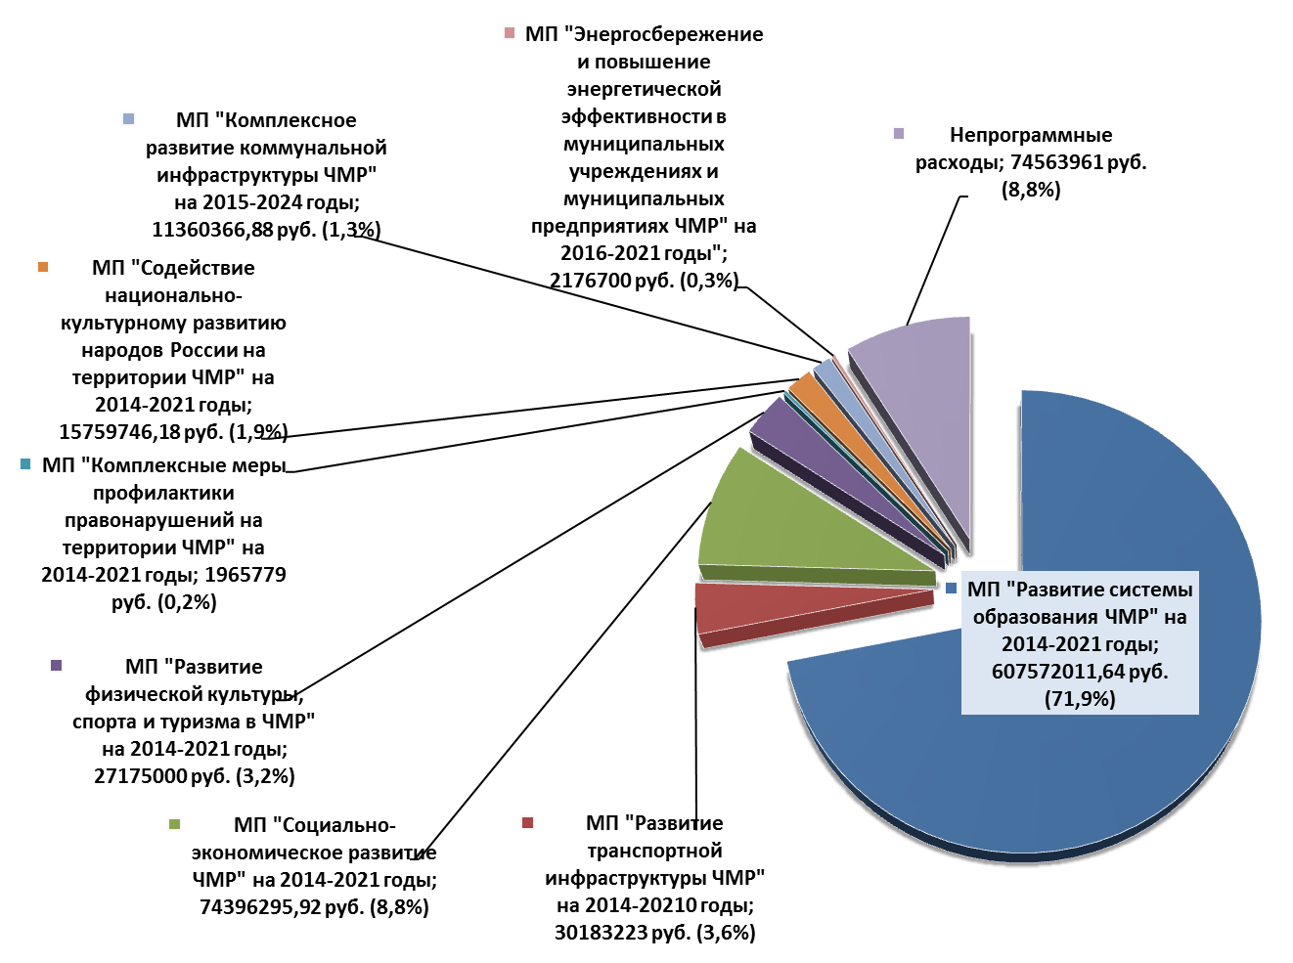
Расходы районного бюджета на 2019 год
в разрезе муниципальных программ

Slide 12
Расходы районного бюджета на 2019 год и плановый период 2020 и 2021 годов в разрезе муниципальных программ
Единицы изменения: руб.
Наименование муниципальных программ | 2019 г. | 2020 г. | 2021 г.
Муниципальная программа «Развитие системы образования Чугуевского муниципального района» на 2014-2021 годы | 607 572 011,64 | 599 279 921,00 | 608 665 621,00
Муниципальная программа «Развитие транспортной инфраструктуры Чугуевского муниципального района» на 2014-2021 годы | 30 183 223,00 | 26 448 223,00 | 30 410 223,00
Муниципальная программа «Социально-экономическое развитие Чугуевского муниципального района» на 2014-2021 годы | 74 396 295,92 | 37 182 500,00 | 37 043 900,00
Муниципальная программа «Развитие физической культуры, спорта и туризма в Чугуевском муниципальном районе» на 2014-2021 годы | 27 175 000,00 | 17 540 000,00 | 690 000,00
Муниципальная программа «Комплексные меры профилактики правонарушений на территории Чугуевского муниципального района» на 2014-2021 годы | 1 965 779,00 | 1 965 779,00 | 1 965 779,00
Муниципальная программа «Содействие национально-культурному развитию народов России на территории Чугуевского муниципального района» на 2014-2021 годы | 15 759 746,18 | 15 823 650,00 | 14 903 650,00
Муниципальная программа «Комплексное развитие коммунальной инфраструктуры Чугуевского муниципального района» на 2015-2024 годы | 11 360 366,88 | 11 200 366,88 | 11 300 366,88
Муниципальная программа «Энергосбережение и повышение энергетической эффективности в муниципальных учреждениях и муниципальных предприятиях Чугуевского муниципального района» на 2016-2021 годы | 2 176 700,00 | 2 078 300,00 | 2 000 000,00
Муниципальная программа «О противодействии коррупции в Чугуевском муниципальном районе» на 2016-2021 годы | 50 000,00 | 47 000,00 | 47 000,00
Непрограммные расходы | 74 563 961,00 | 69 540 440,00 | 68 818 532,00
ВСЕГО РАСХОДОВ: | 845 203 083,62 | 781 106 179,88 | 775 845 071,88

Slide 13
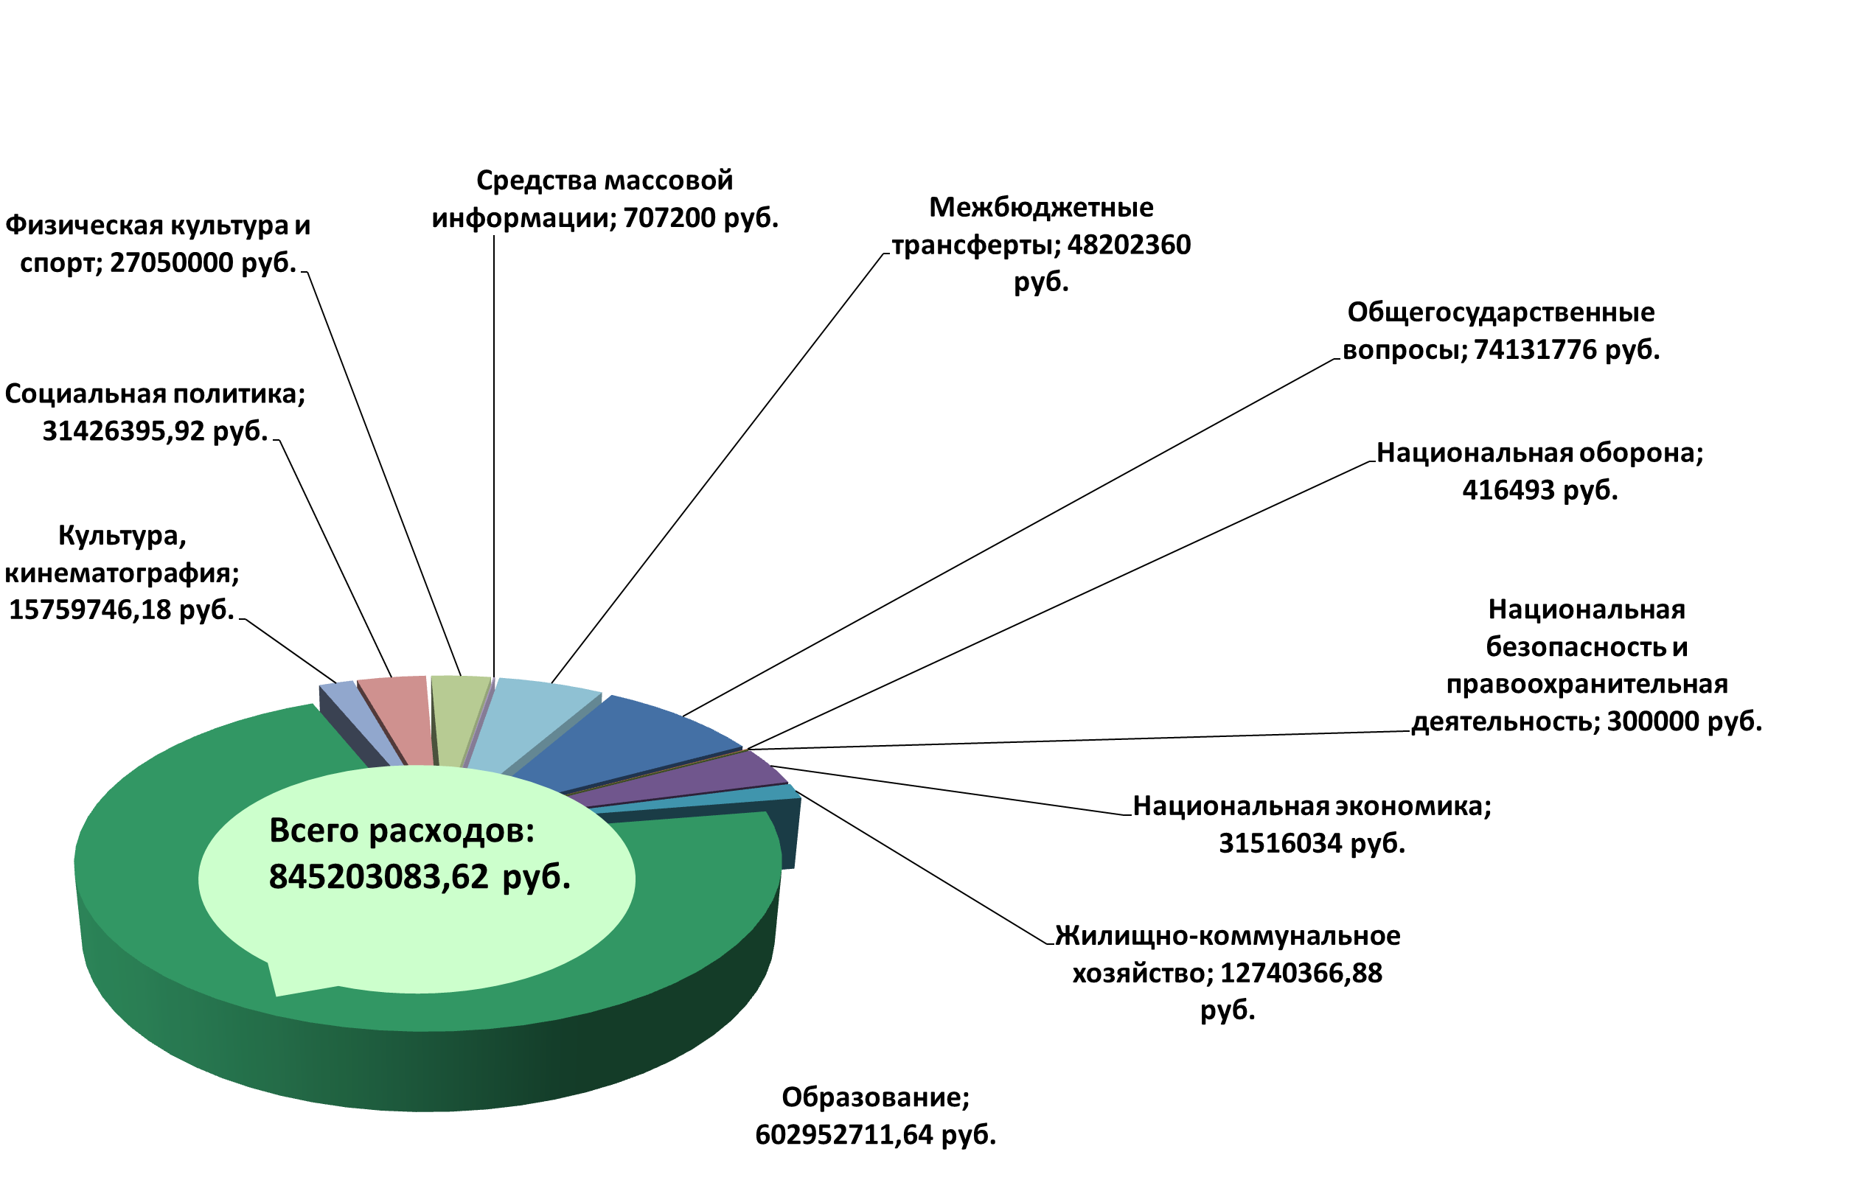
Сведения о расходах районного бюджета на 2019 год
по разделам и подразделам классификации расходов бюджета
Единицы изменения: руб.

Slide 14
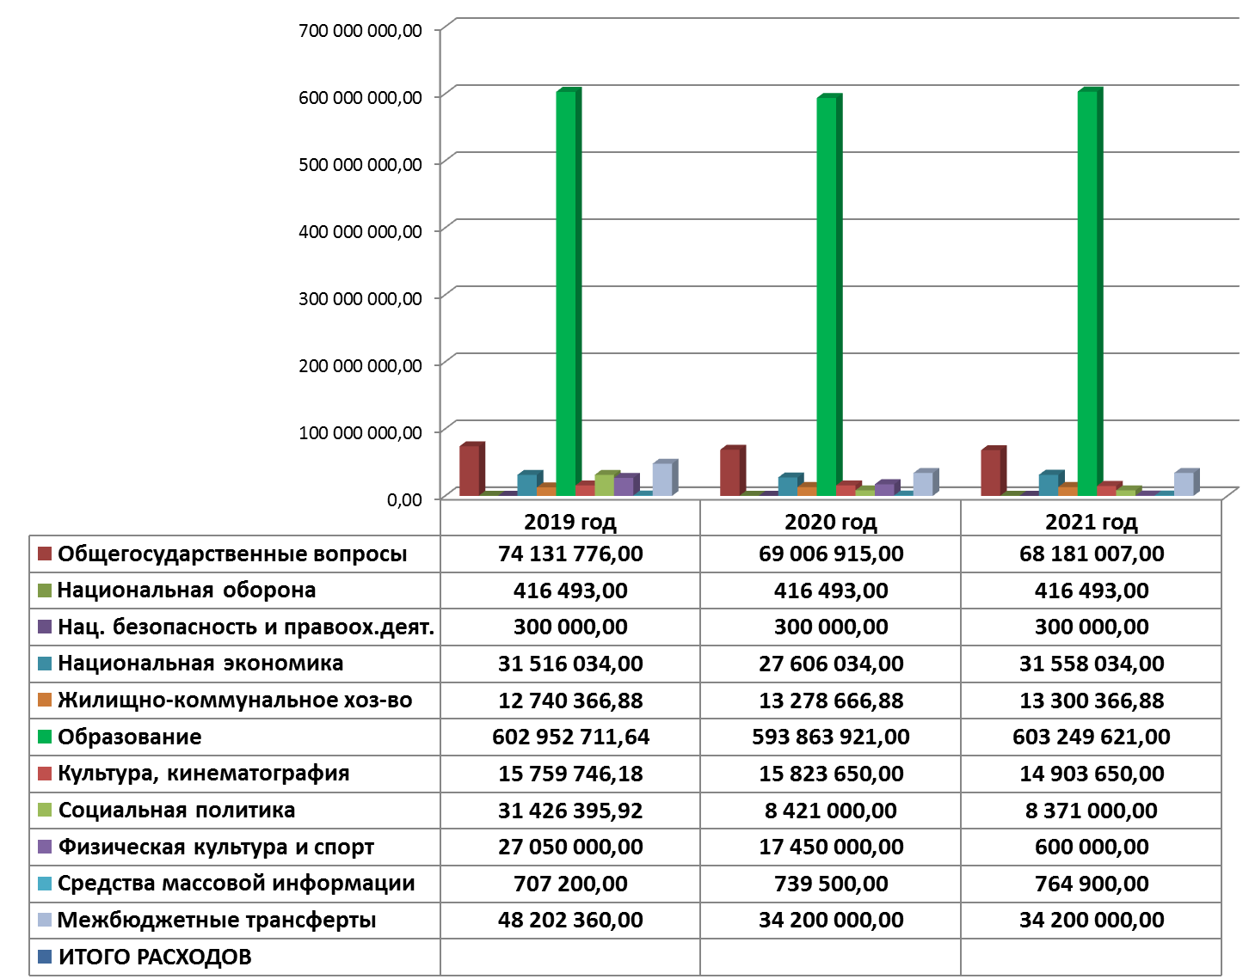
Расходы районного бюджета 2019 на год и плановый период
2020 и 2021 годов в разрезе разделов бюджетной классификации
Единицы изменения: руб.
845 203 083,62 781 106 179,88 775 845 071,88

Slide 15
Безвозмездные поступления бюджетам сельских поселений,
входящих в состав Чугуевского муниципального района на 2019 год
Единицы изменения: руб.
 | Кокшаровское сельское поселение | Чугуевское сельское поселение | Шумненское сельское поселение | Итого
Дотации на выравнивание бюджетной обеспеченности поселений, всего | 4 766 000,00 | 19 681 000,00 | 4 253 000,00 | 28 700 000,00
Дотации на выравнивание бюджетной обеспеченности поселений, за счет средств краевого бюджета | 2 259 847,00 | 9 331 947,00 | 2 016 603,00 | 13 608 397,00
Дотации на выравнивание бюджетной обеспеченности поселений, за счет средств районного бюджета | 2 506 153,00 | 10 349 053,00 | 2 236 397,00 | 15 091 603,00
Субвенции бюджетам сельских поселений на осуществление первичного воинского учета на территориях, где отсутствуют военные комиссариаты | 277 662,00 | 0,00 | 138 831,00 | 416 493,00
Прочие межбюджетные трансферты передаваемые бюджетам поселений | 3 500 00,00 | 13 002 360,0 | 3 000 000,00 | 19 502 360,00
Иные межбюджетные трансферты на организацию ритуальных услуг и содержание мест захоронения | 270 000,00 | 540 500,00 | 89 500,00 | 900 000,00
Всего | 8 813 662,00 | 33 223 860,00 | 7 481 331,00 | 49 518 853,00

Slide 16
Контактная информация:
Финансовое управление Администрации Чугуевского муниципального района Приморского края
Время работы: с 8-45 до 17-00 часов
Обеденный перерыв: с 13-00 до 14-00 часов
Почтовый адрес: 692623 с. Чугуевка Чугуевского района Приморского края, ул. 50 лет Октября, д.193
телефон (факс): (423 72) 21-5-31
электронная почта: fin720@findept.primorsky.ru
Начальник финансового управления: Потапенко Валентина Викторовна
телефон (факс): (423 72) 21-5-31
Отделы:
Бюджетный отдел: Начальник бюджетного отдела: Лаврова Татьяна Александровна
телефон (факс): (423 72) 21-3-33
Отдел учета и отчетности: Начальник отдела: Анисимова Тамара Григорьевна
телефон (факс): (423 72) 21-4-47
Отдел муниципальных доходов: И.о. начальника отдела - Пищикова Анна Владимировна телефон (факс): (423 72) 22-1-12

